Slide 1

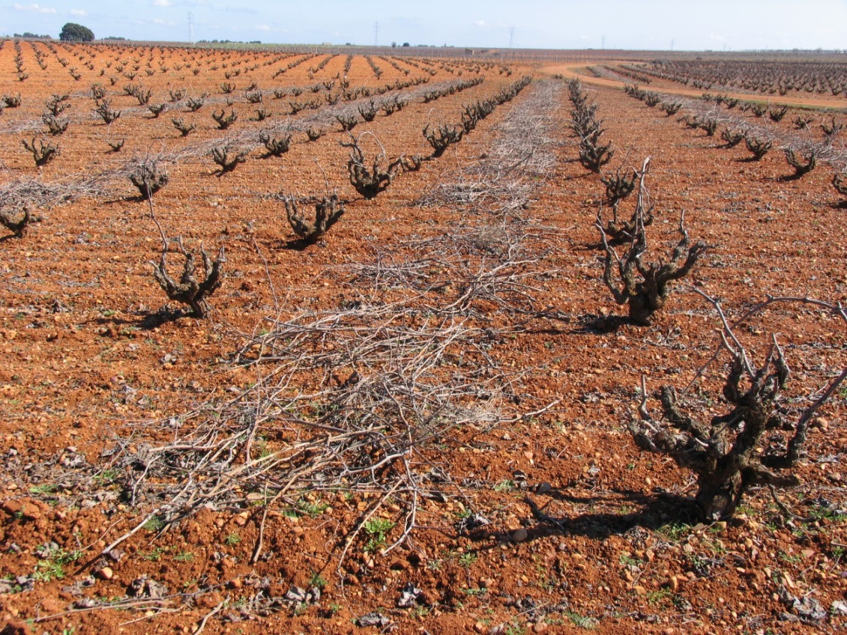


ESTUDIO POTENCIAL DE BIOMASA
DE PODA EN CASTILLA Y LEÓN
Unidad de Cultivos Leñosos y Hortícolas
INSTITUTO TECNOLÓGICO AGRARIO DE CASTILLA Y LEÓN

Slide 2


BIOMASA
Materia orgánica de origen biológico
valorizable energéticamente.
Se excluye el material englobado en formaciones geológicas que ha sufrido un proceso de mineralización (combustibles fósiles)
y los productos agrícolas que sirvan para la alimentación humana y ganadera

Slide 3

BIOMASA
BIOMASA FORESTAL
CULTIVOS ENERGÉTICOS
RESIDUOS GANADEROS
RESIDUOS AGRÍCOLAS
RESIDUOS INDUSTRIALES
RESIDUOS URBANOS

Slide 4
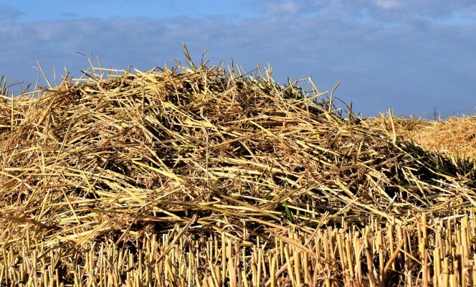
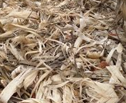
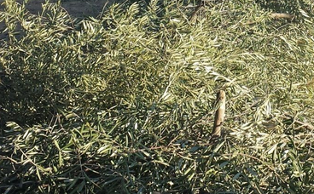
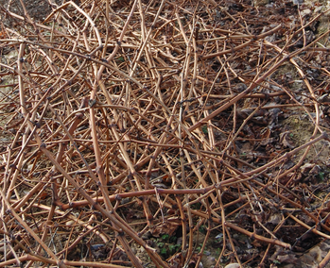
Residuos agrícolas herbáceos
Procedentes de cultivos anuales herbáceos (paja de cereal, restos de cultivos hortícolas, …)
Residuos agrícolas leñosos
procedentes de la poda de vid, olivos y frutales.

Slide 5
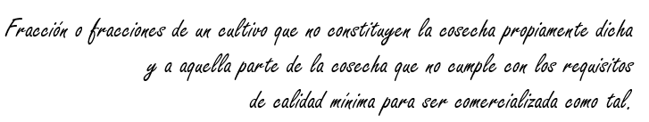
RESIDUOS AGRÍCOLAS
Elevado coste logístico
Estacional. Tipo de cultivo
Producción dispersa en el territorio
Baja densidad de los residuos
VIABILIDAD TÉCNICA Y ECONÓMICA
PARA SU APROVECHAMIENTO

Slide 6
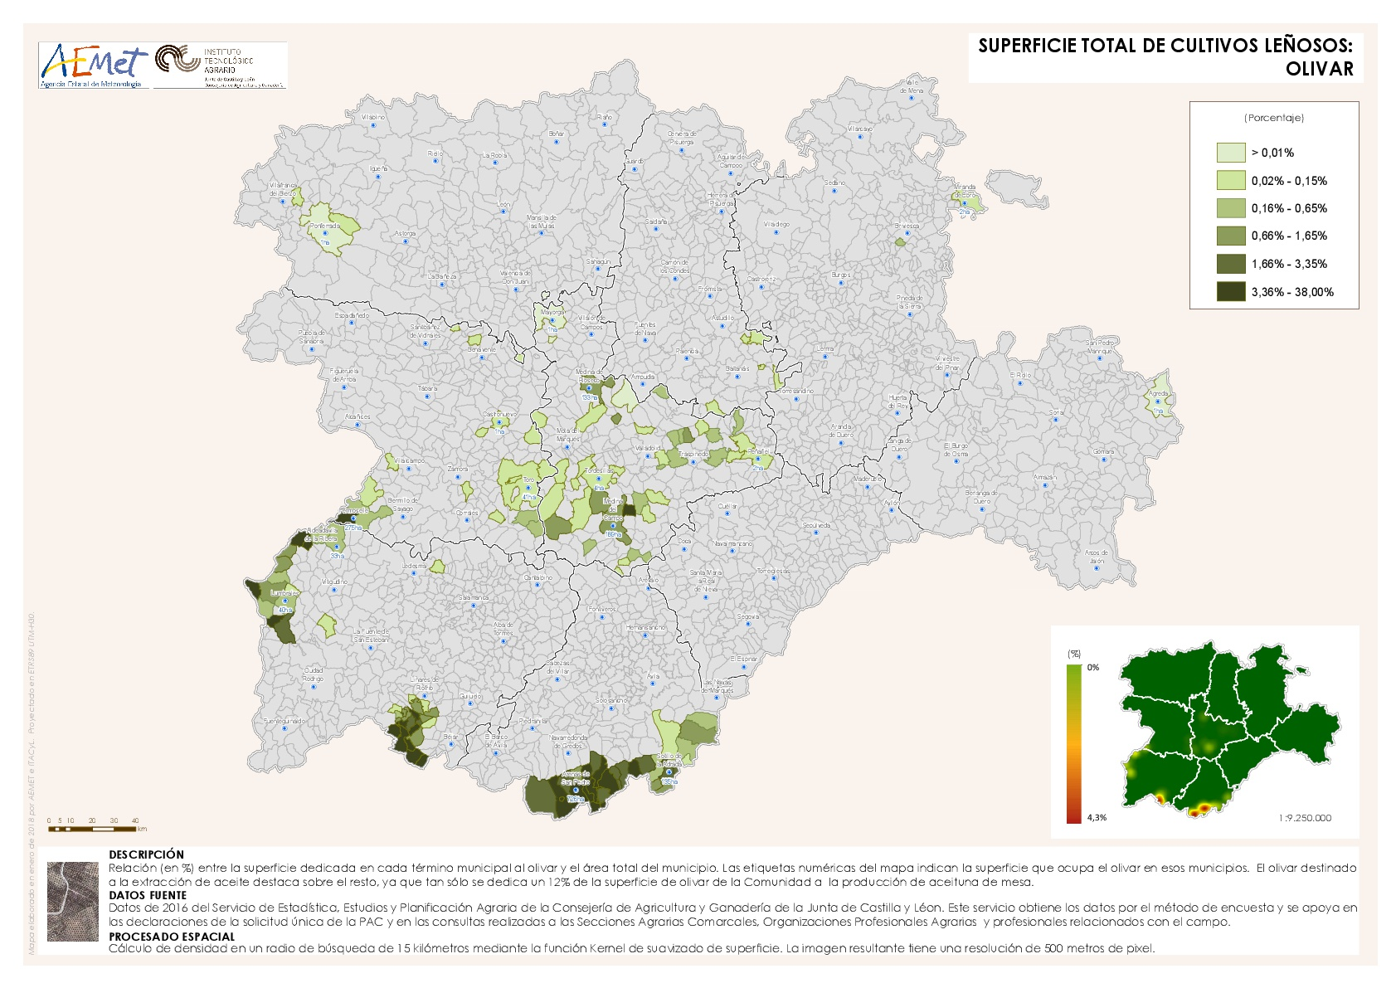

Slide 7
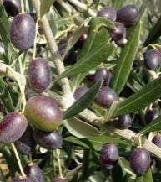
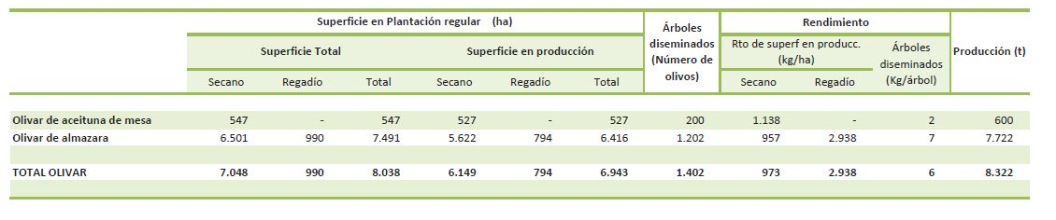
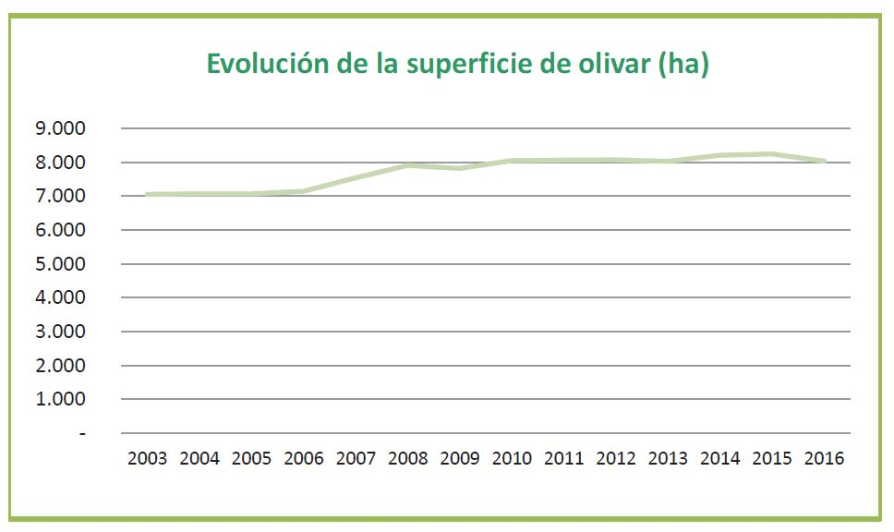
OLIVO EN CyL

Slide 8
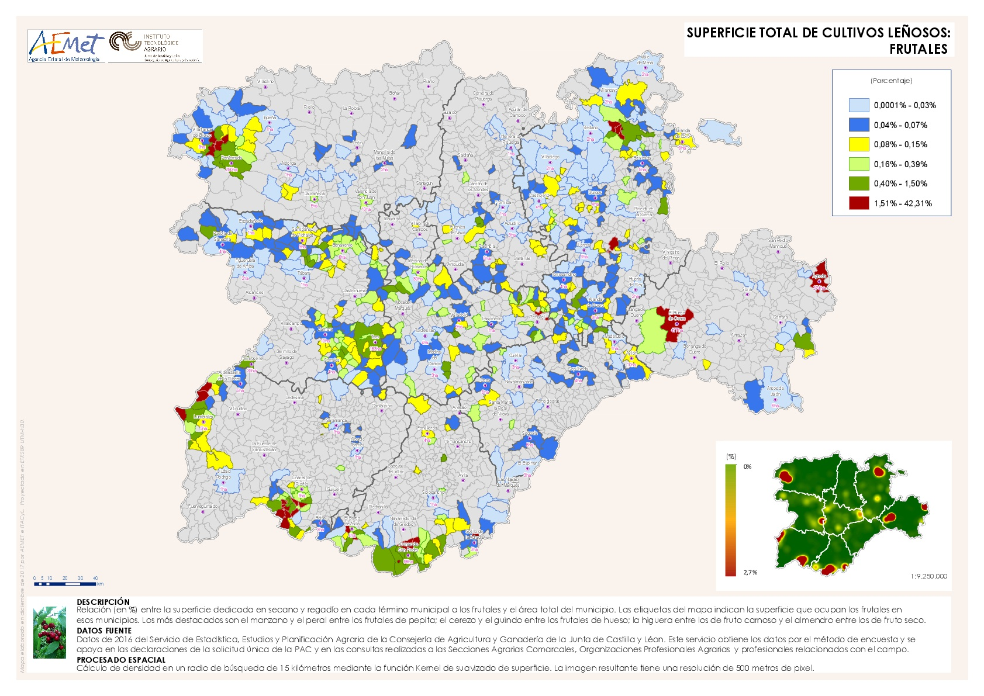

Slide 9
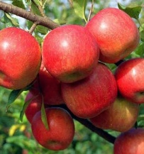
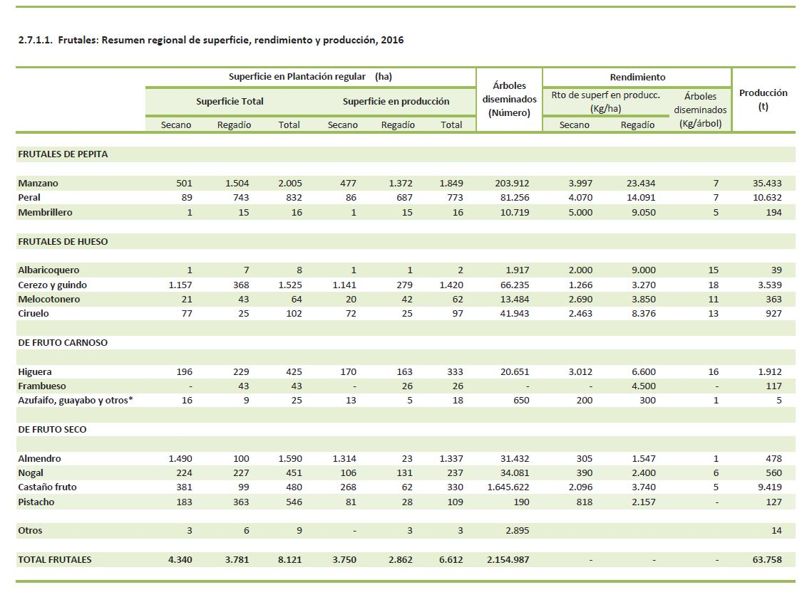
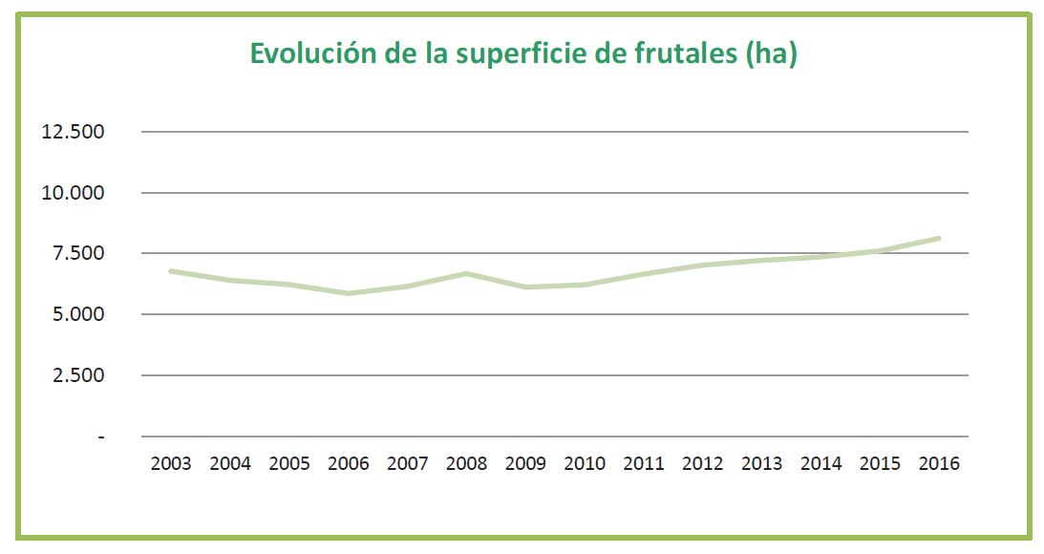
FRUTALES EN CyL
4.596
2.013

Slide 10
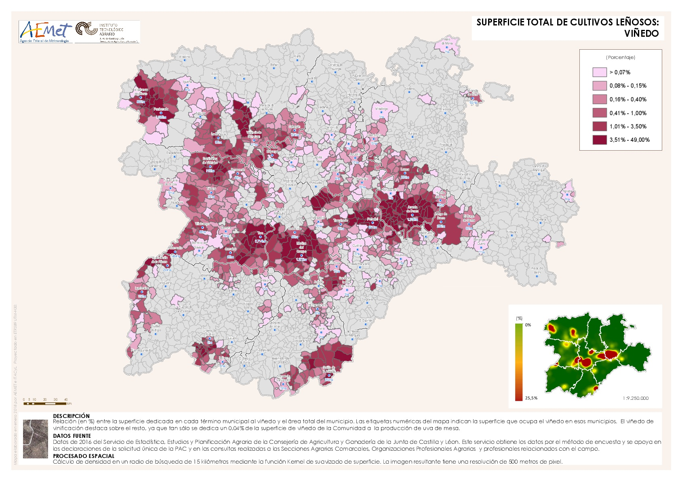

Slide 11
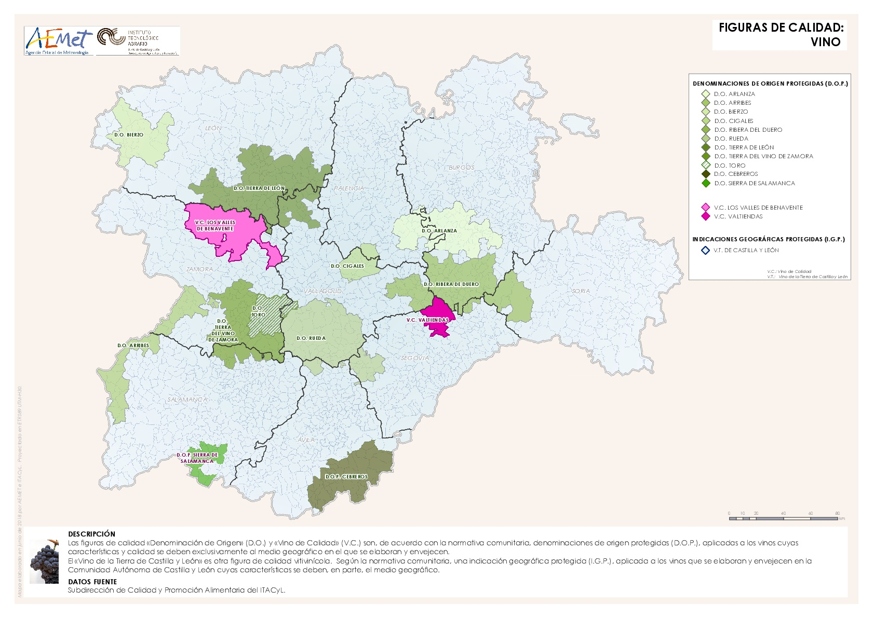

Slide 12
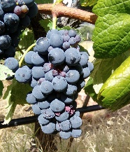
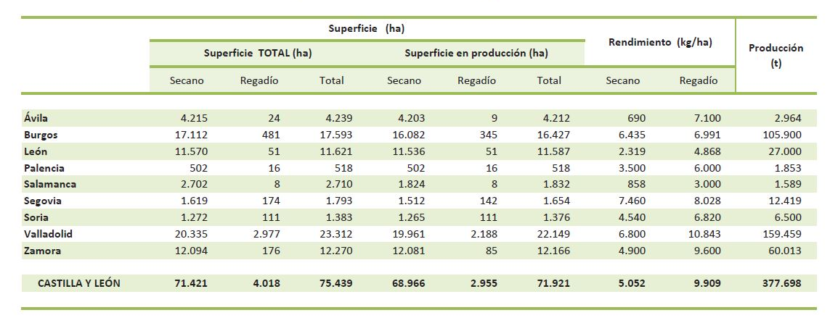
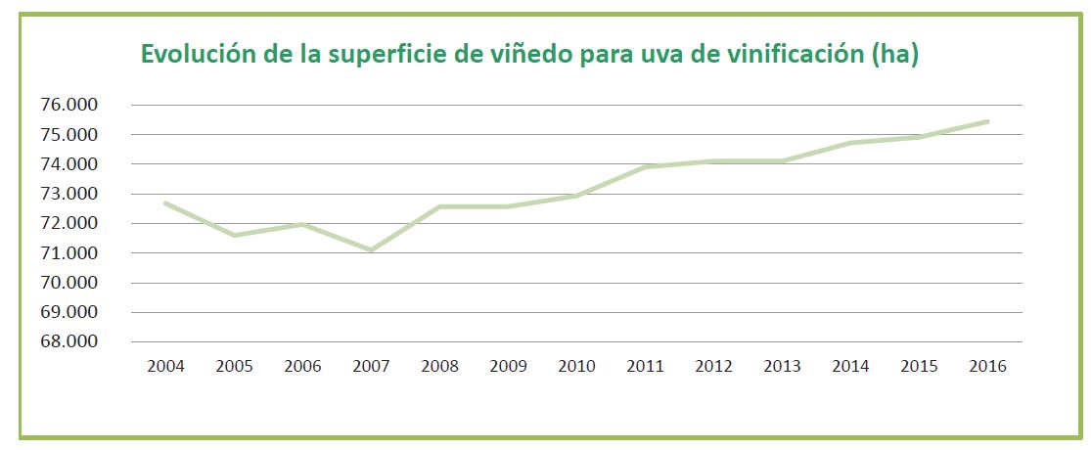
VIÑEDO EN CyL

Slide 13
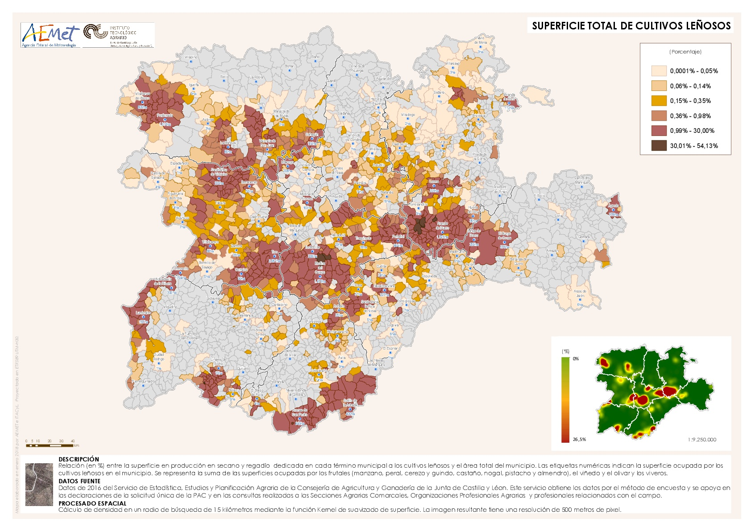
Viñedo | 71.921 ha | 84%
Olivo | 6.943 ha | 8%
Frutales | 4.599 ha | 6%
Frutos secos | 2.013 ha | 2%
TOTAL | 85.480 ha

Slide 14
POTENCIAL DE BIOMASA
Para calcular el POTENCIAL DE BIOMASA de los restos de poda de los cultivos leñosos se ha recurrido a
ÍNDICES DE RENDIMIENTO DE RESIDUO DE PODA
POR UNIDAD DE SUPERFICIE (toneladas/hectárea.año)
los sistemas de cultivo (conducción, tipo poda, marco plantación, intensificación,..)
las condiciones agroclimáticas (régimen hídrico, suelo, heladas, granizo,…)
la edad de las plantas (plantaciones jóvenes/adultas)

Slide 15
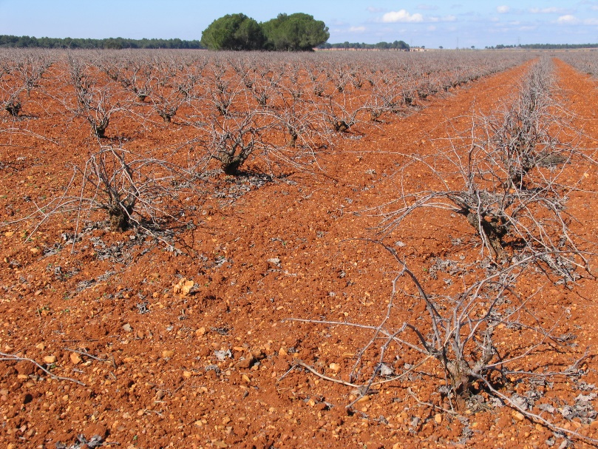
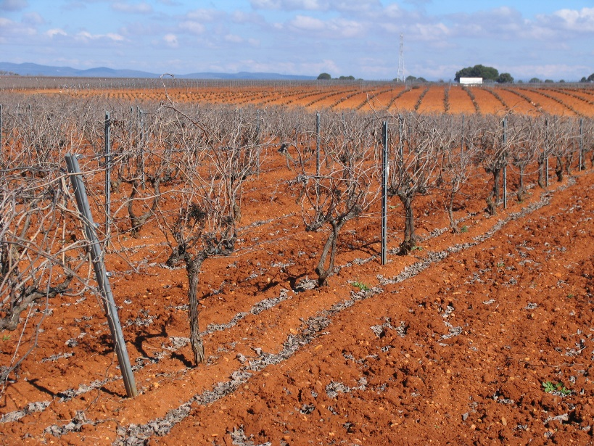
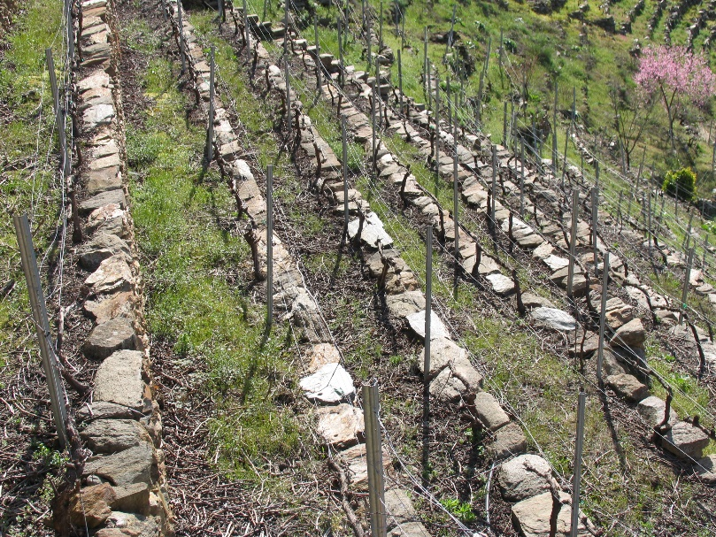
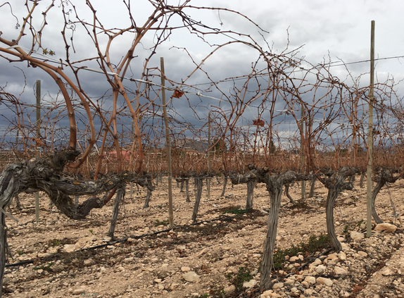

Slide 16
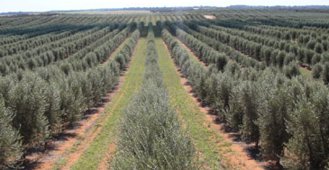
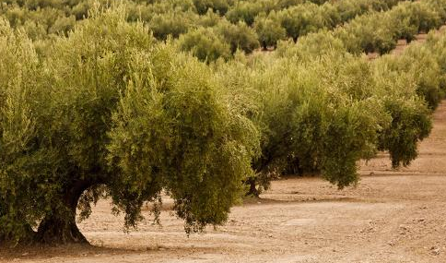
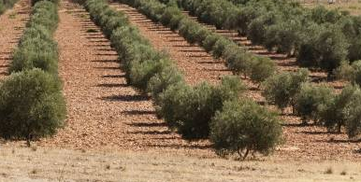
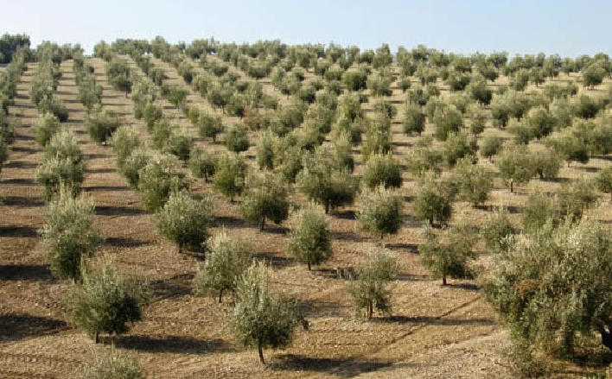
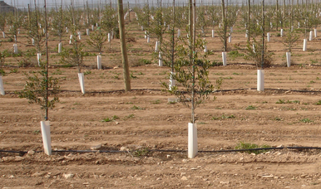

Slide 17
PODA: en parada vegetativa (diciembre –marzo).
PMP: 1200 y 3200 kg de madera de poda por hectárea.
PODA: febrero y marzo (antes de la brotación).
PMP: 1400 y 2000 kg/ha de madera de poda.
PODA DEL MELOCOTONERO: parada vegetativa, muy intensa, ya que únicamente produce sobre madera del año anterior.
PMP: hasta 3500 kg/ha.
PODA DEL ALMENDRO: a partir de noviembre.
PMP: 700 kg/ha.

Slide 18
ÍNDICES RENDIMIENTO DE RESIDUO DE PODA
VID: 1,2 / 3,2 t/ha.año
OLIVO: 1,4 / 2,0 t/ha.año
FRUTALES: 2,0 / 3,5 t/ha.año
FRUTOS SECOS: 0,7 / 1,3 t/ha.año
HUMEDAD
20-40%

Slide 19
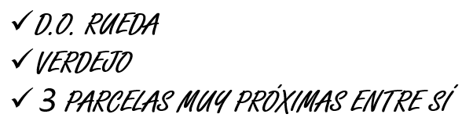
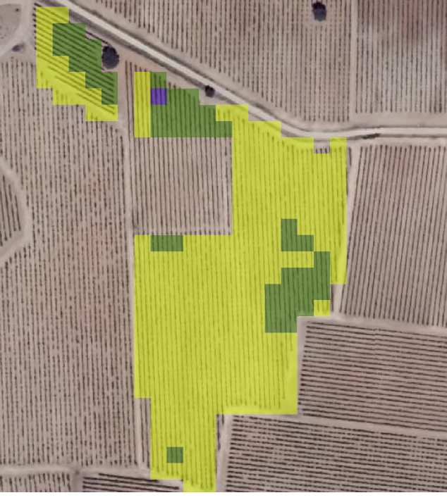
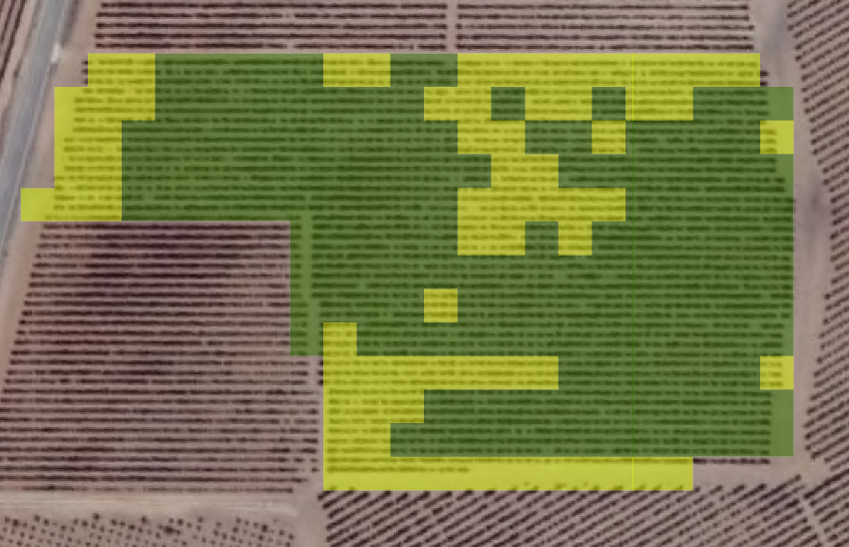
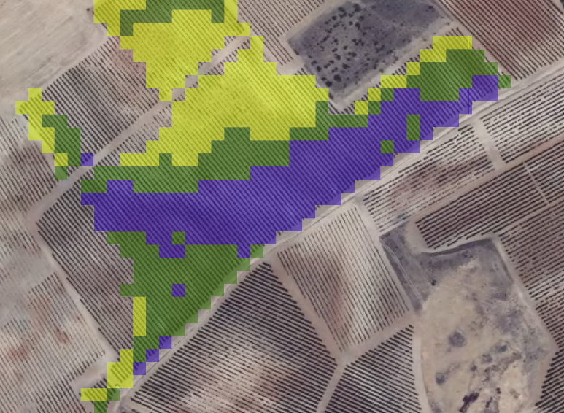
CASO PRÁCTICO VIÑEDO:
4 repeticiones de 10 cepas
Año plantación: 1984
Marco plantación: 3 x 3 m
Vaso transformado
1.111 cepas/ha
PMP: 1,34 kg/cepa
1,5 t/ha
VIGOR BAJO
Año plantación: 1985
Marco plantación: 3 x 3 m
Vaso transformado
1.111 cepas/ha
PMP: 1,71 kg/cepa
1,9 t/ha
VIGOR MEDIO
Año plantación: 1999
Marco plantación: 3 x 1,5m
Espaldera
2.222 cepas/ha
PMP: 1,56 kg/cepa
3,5 t/ha
VIGOR ALTO

Slide 20
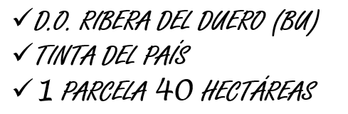
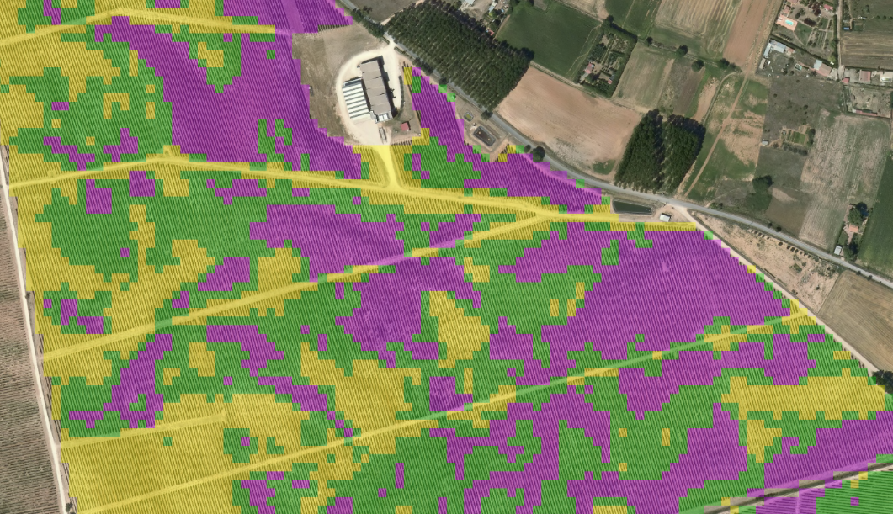
CASO PRÁCTICO VIÑEDO:
Año plantación: 1997-2000
Marco plantación: 2,9 x 1,3 m
Espaldera
2.563 cepas/ha
PMP: 0,95 kg/cepa
2,5 t/ha
VIGOR BAJO
PMP: 1,11 kg/cepa
2,9 t/ha
VIGOR MEDIO
PMP: 1,26kg/cepa
3,3 t/ha
VIGOR ALTO
18 repeticiones de 12 cepas

Slide 21
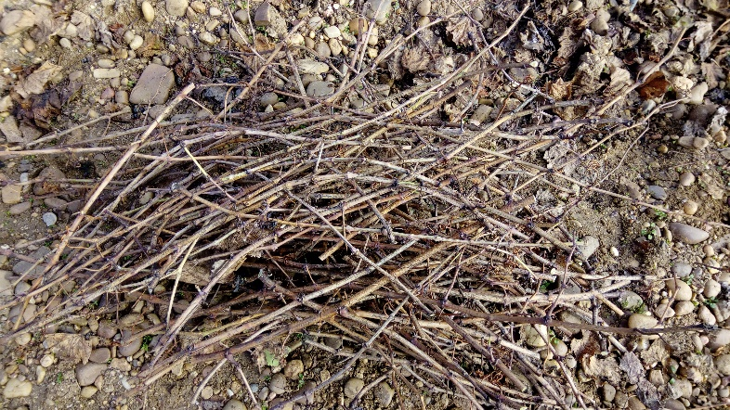
POTENCIAL DE BIOMASA
Teniendo en cuenta el Residuo de poda y la Superficie de cultivo, el Potencial de Biomasa de poda de Cultivos Leñosos en Castilla y León aproximado es de:
106.637 - 262.747
Toneladas de residuo de poda

Slide 22
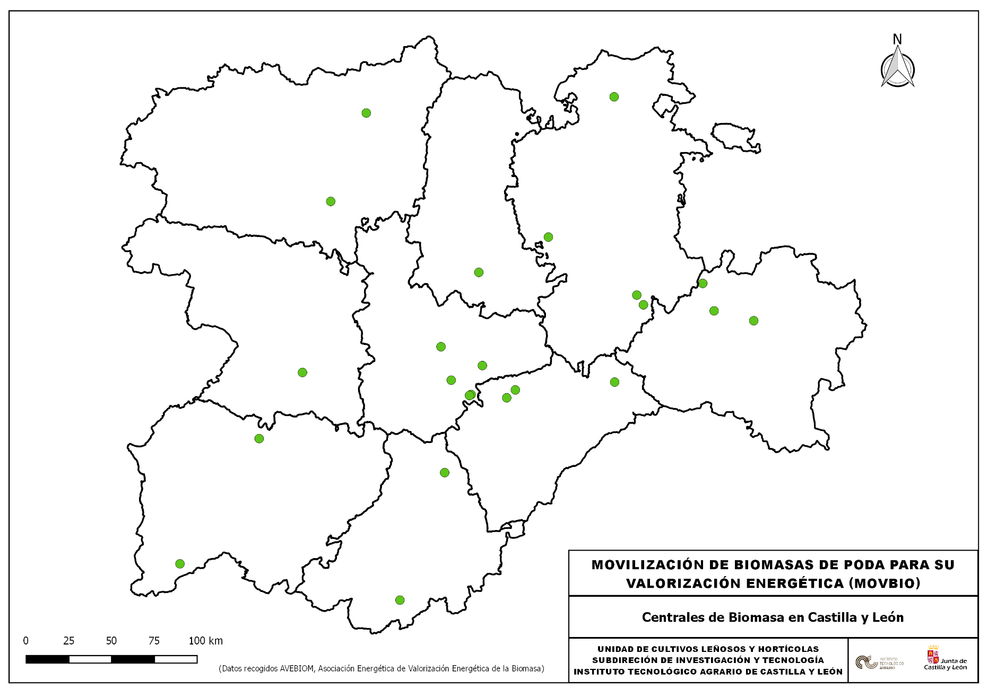
CENTRALES DE BIOMASA EN CyL

Slide 23
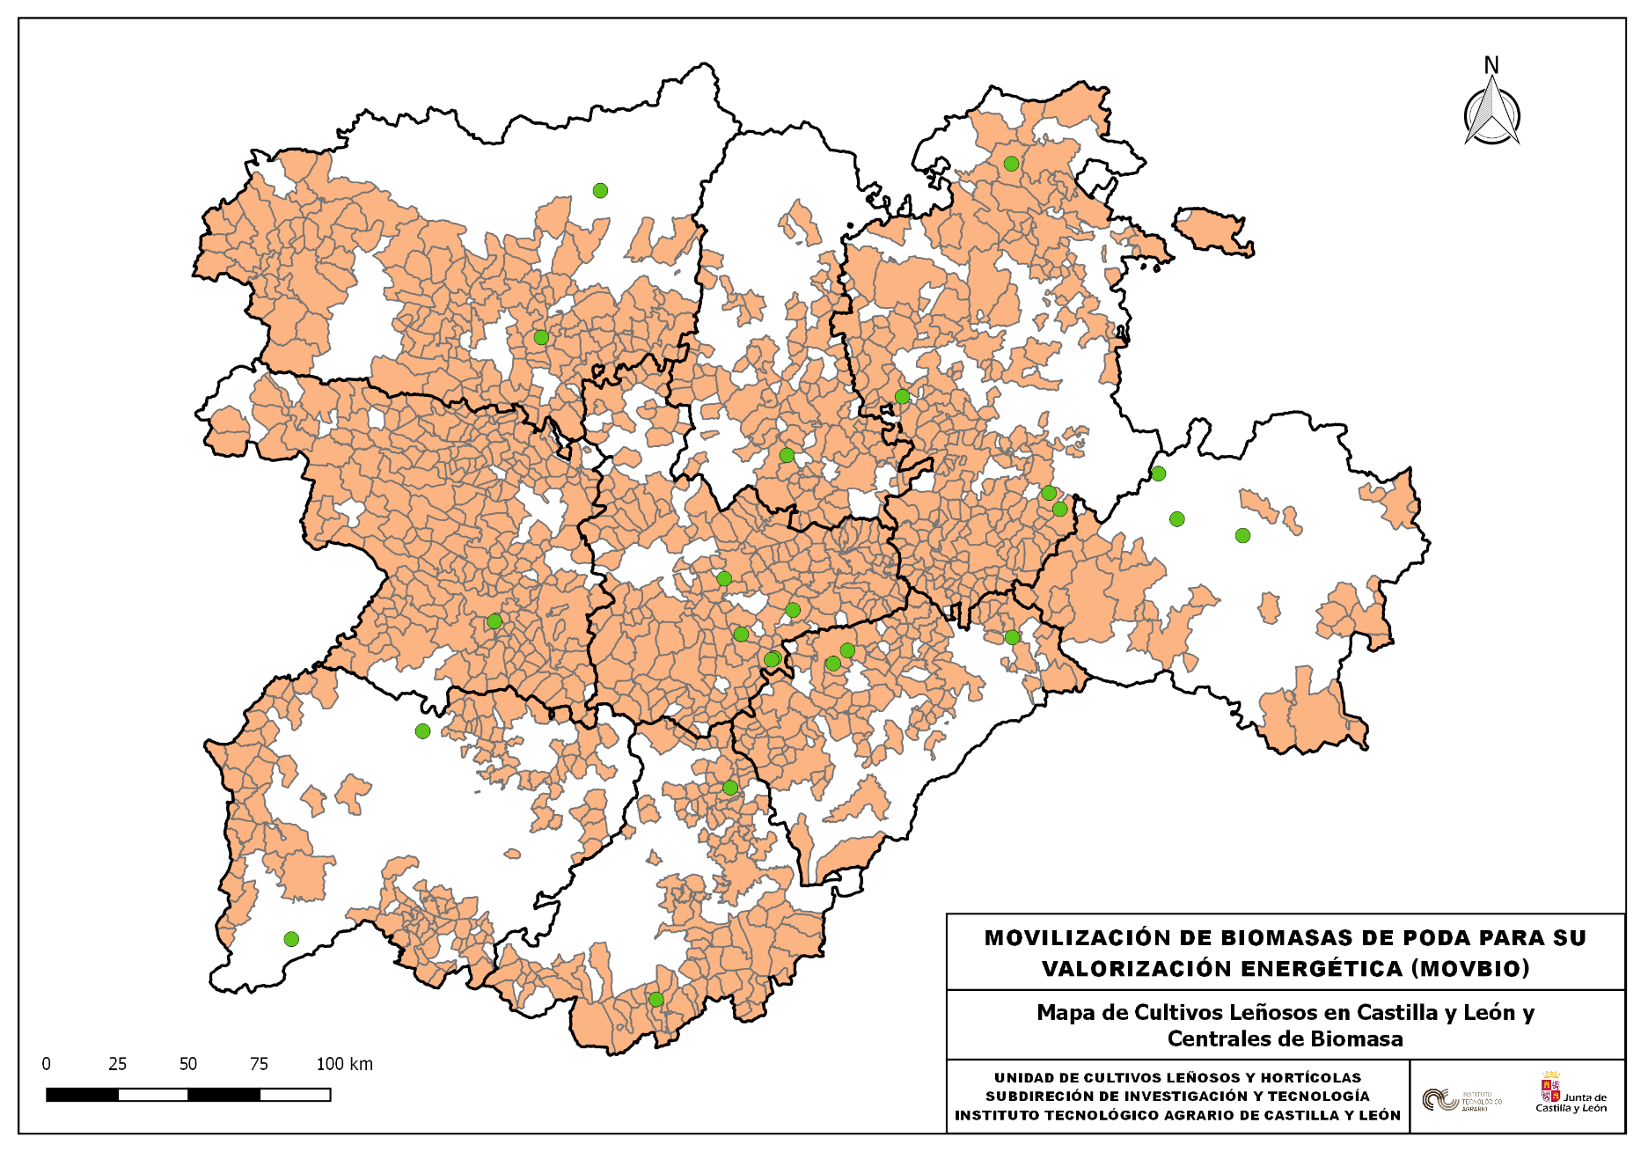
CENTRALES DE BIOMASA EN CyL

Slide 24
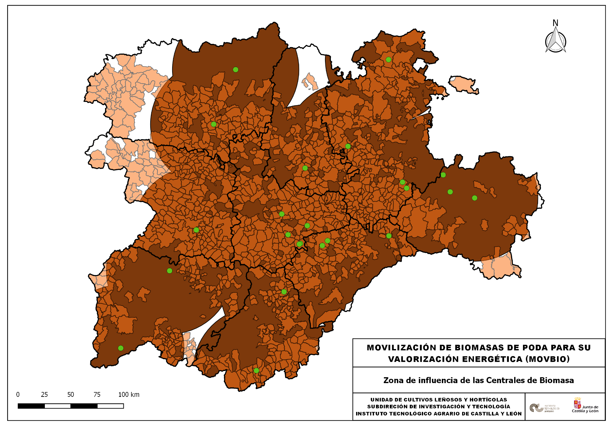
CENTRALES DE BIOMASA EN CyL

Slide 25
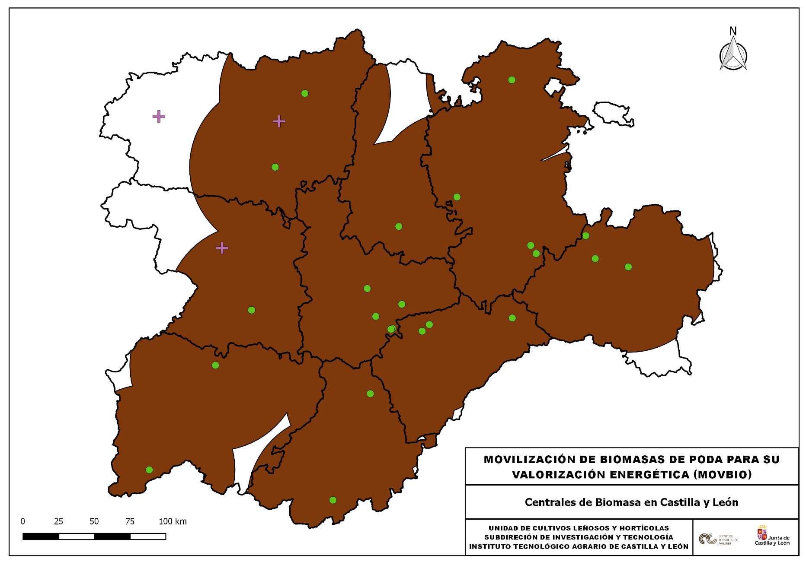

CENTRALES DE BIOMASA EN PROYECTO

Slide 26
CONCLUSIONES
El Potencial de Biomasa de Poda de Castilla y León mantiene un gran interés energético (106 y 262 mil toneladas de madera de poda al año).
El conjunto de las Centrales de Biomasa (existentes y proyectadas) abarcaría la casi totalidad de municipios de Castilla y León.
Las diferentes explotaciones agrícolas podrían aprovechar internamente este tipo de biomasa, mediante la instalación de pequeñas instalaciones y servir de complemento a otro tipo de energía.
Las grandes Centrales de Biomasa podrían combinar el empleo de biomasa de restos de poda con otros tipos de biomasa.

Slide 27
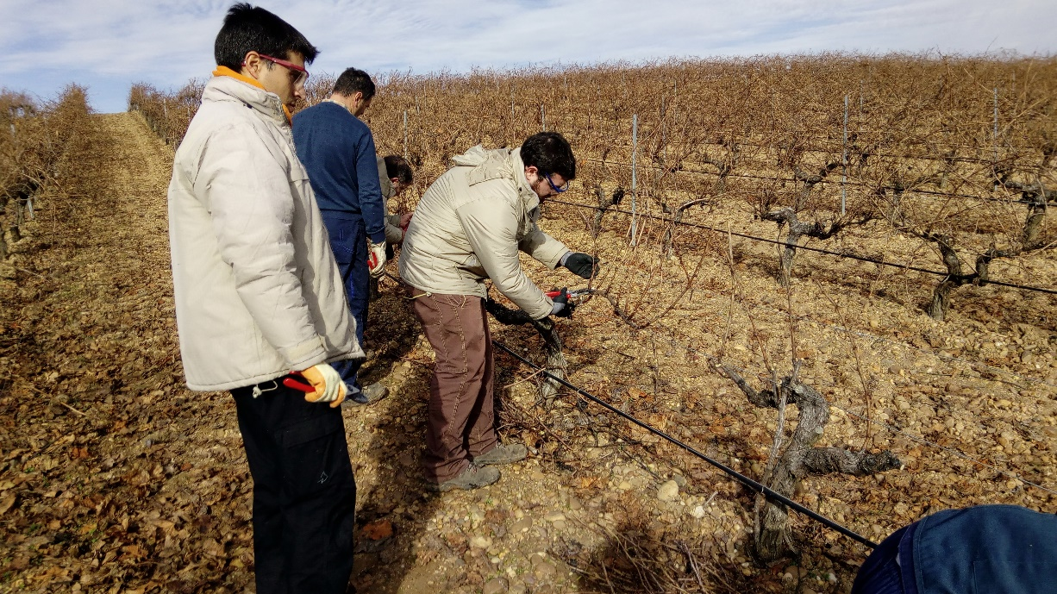
GRACIAS POR SU ATENCIÓN!!!
Unidad de Cultivos Leñosos y Hortícolas
Subdirección de Investigación y Tecnología
INSTITUTO TECNOLÓGICO AGRARIO DE CASTILLA Y LEÓN

